Slide 1
Мнемотехника как один из способов формирования связной речи у детей младшего школьного возраста
Учитель – логопед
МАОУ СОШ № 67:
Никитина К.В.
Notes:
‹#›

Slide 2
Формирование связной устной речи у детей младшего школьного возраста вызывает трудности в овладении школьной программы. Именно поэтому развитие связной речи – одна из основных задач в системе занятий по развитию речи.

Slide 3
У детей с недостатками связных высказываний имеются все недостатки комплексного речевого нарушения:
• бедный словарь;
• плохое понимание или непонимание значений слов;
• аграмматизм, проявляющийся сложностями согласования слов в предложении, при словообразовании, словоизменении и употреблении предлогов;
• предложения простые, нераспространённые, состоящие из существительных и глаголов; в речи редко встречаются прилагательные, наречия, обозначающие признаки;
• сложности с подбором и использованием в речи синонимов и антонимов.

Slide 4
В связи с этими недостатками связная речь поступающих детей в начальную школу развита крайне слабо:
- Пересказы бедны, схематичны, примитивны;
- Рассказы по сюжетным картинкам представляют собой перечисление предметов;
- Дети не устанавливают причинно – следственные связи в сюжете и взаимоотношения между действующими лицами;
- Очень трудно даются таким детям рассказывание по памяти и описательные рассказы;
-в них нет чёткости, последовательности;
-предложения грамматически не оформлены;
-не передают основного смысла;
- Помимо этого у детей имеется недостаточно устойчивое внимание, плохая память и очень слабое воображение;
- Отсутствие интереса к урокам.
Notes:
‹#›

Slide 5
В начальной школе ребенку приходится решать всё более сложные и разнообразные задачи, требующие выделения и использования связей и отношений между предметами, явлениями, действиями.
Сейчас – образная, богатая синонимами, дополнениями и описаниями речь у детей младшего школьного возраста, явление очень редкое. В речи детей существует много проблем.
Все это приводит к трудностям в овладении школьной программы.

Slide 6
Мнемотехника – это система методов и приемов, обеспечивающих эффективное запоминание, сохранение и воспроизведение информации, и развитие речи. Особенность методики в том, что для опосредованного запоминания предлагаются не изображения предметов, а символы. Такие задания значительно облегчают детям поиск и запоминание слов. Устанавливаются причинно-следственные связи в памяти у ребенка.

Slide 7
Мнемотехника помогает развивать:
- Ассоциативное мышление;
- Зрительную и слуховую память;
- Зрительное и слуховое внимание; воображение.
Эти схемы используются: при заучивании стихов, при пересказах художественной литературы, при обучении составлению рассказов, при отгадывании и загадывании загадок, для обогащения словарного запаса.

Slide 8
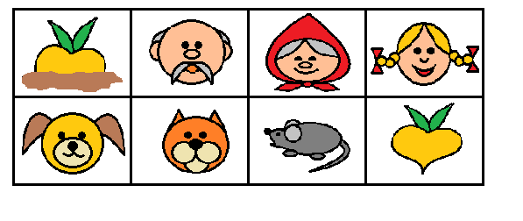
Идея: на каждое слово или словосочетание придумывается картинка, и весь текст зарисовывается схематично. Любой рассказ, сказку, пословицу, стихотворение можно «записать», используя картинки или символьные знаки. Глядя на эти схемы, ребенок воспроизводит полученную информацию.

Slide 9
Овладение приёмами работы с мнемотаблицами значительно сокращает время обучения и одновременно решает следующие задачи:
развитие основных психических процессов – памяти, внимания, восприятия, мышления;
кодирование информации, то есть, преобразование предметов, образов в абстрактные знаки, символы;
перекодирование информации, то есть, преобразование из абстрактных символов в образы;
развитие мелкой моторики рук при частичном или полном графическом воспроизведении информации.

Slide 10
Метод мнемотехники:
Метод мнемотаблиц помогает эффективно воспринимать и воспроизводить полученную информацию. Как показала практика, эта методика значительно облегчает детям поиск и запоминание слов, предложений и текстов.
Мнемотаблицы: являются дидактическим материалом по развитию речи; их можно использовать для пополнения словарного запаса и развития речи; использовать при обучении пересказу и составлению рассказов, заучивании наизусть

Slide 11
Актуальность выбранной данной темы, заключается в следующем:
мнемотехника облегчает детям овладение связной речью;
мнемотехника, как средство облегчения и обобщения информации в полученном опыте.

Slide 12
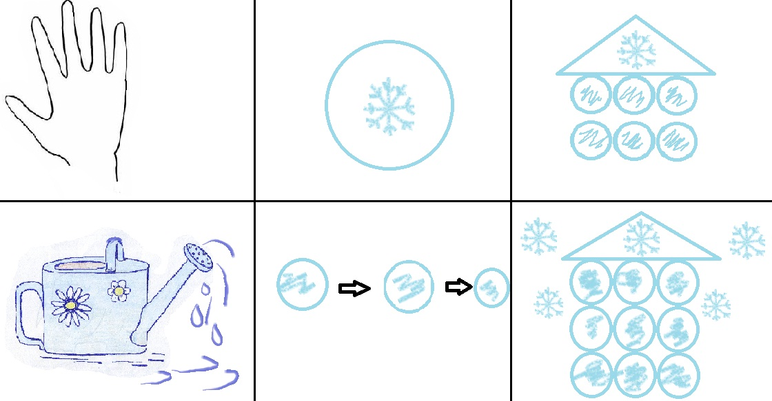
Мнемотаблицы особенно вызывают интерес при разучивании стихотворений. Суть заключается в следующем: на каждое слово или маленькое словосочетание придумывается картинка (изображение) ; таким образом, все стихотворение зарисовывается схематически. После этого ребенок по памяти, используя графическое изображение, воспроизводит стихотворение целиком. На начальном этапе взрослый предлагает готовую план — схему, а по мере обучения ребенок также активно включается в процесс создания своей схемы.
Ну-ка, в руки снежный ком,
Будем строить снежный дом.
Мы польем его водой,
Будет дом наш ледяной.
Ком за комом мы кладем,
Вырастает снежный дом.
(О. Жук)

Slide 13
Спасибо за внимание!
Notes:
‹#›

